Slide 1



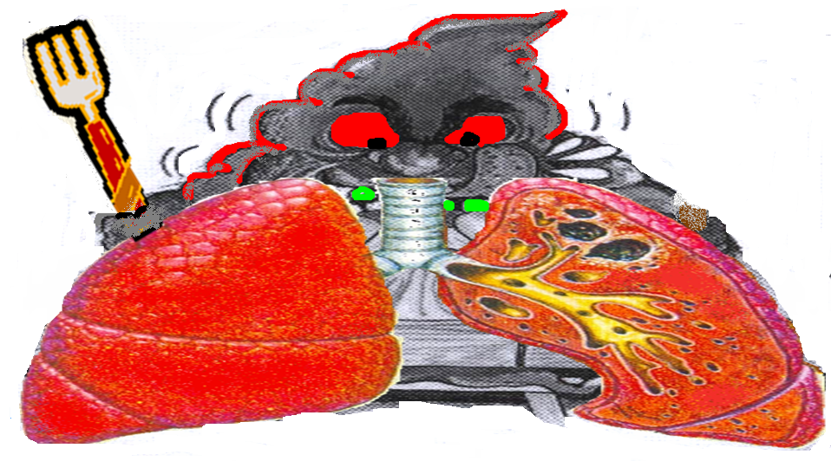
TUBERCULOSIS

Slide 2
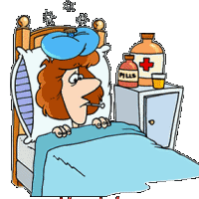
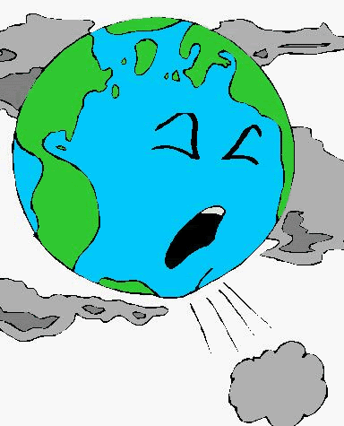
TB: Problemang Pangkalusugan
#6
ang TB na dahilan ng
pagkamatay (mortality) at pagkakasakit (morbidity) sa Pilipinas
63 Pilipino ang namamatay araw-araw dahil sa TB
marami pa ang hindi naitatalang kaso ng TB mula sa iba’t ibang komunidad

Slide 3
Mga Dapat Malaman Tungkol sa Tuberkulosis
Ano ang TB?
Ano ang mga sintomas ng TB?
Paano nagkakaroon ng TB?
Sino ang puwedeng magkaroon ng TB?
Paano malalaman kung ang isang tao ay may TB? Diagnosis?
Paano ginagamot ang TB?
Paano maiiwasan ang pagkalat ng TB?
Ano ang nga maling akala tungkol sa TB?

Slide 6
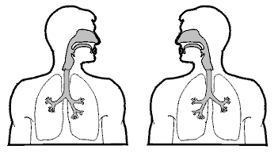
Paano nakukuha ang TB?
Kapag ang isang tao ay nakalanghap ng mikrobyo mula sa isang taong may TB na umubo, bumahing o dumura, at paminsan ay sa pagsasalita

Slide 9
Hinihinalang may TB sa mga bata (PRESUMPTIVE TB) kung:
Pag-ubo o wheezing ng 2 linggo o higit pa
Hindi maipaliwanag na lagnat na tumatagal ng 2 linggo o higit pa
Pagbaba ng timbang/ hindi pagakyat ng timbang/ walang ganang kumain
Hindi gumagaling matapos ang 2 linggong pag-inom ng antibiotic
Hindi pagbalik ng sigla 2 linggo matapos ang pagkakasakit sanhi ng viral infection (halimbawa: tigdas)
PANGHIHINA AT KAWALAN NG SIGLA
Ang bata ay maituturing na presumptive TB kung nakararanas ng 3 sa 6 na sintomas na nakatala o 1 sa 6 na sintomas na nakatala at siya ay kasambahay ng isang pasyenteng may TB, at kung may X-ray na may resultang nagsasabing positibo sa TB

Slide 10
PAANO MASASABING ANG ISANG BATA AY MAY TB (CONFIRMED)?
Nagkaroon ng exposure sa isang adult na positibo sa sakit na TB
Nakararanas ng 3/6 na sintomas na nakatala (PRESUMPTIVE TB)
Positibo sa tuberculin skin test
May resulta ng X-ray na nagsasabing positibo sa TB
May resulta ng laboratory exam na nagsasabing positibo sa TB
Ang bata ay maituturing na may TB kung mayroon 3/5 batayan na nakatala

Slide 18
SALAMAT PO! ☺

